Slide 1
複数の巡査の協力による 指定地点の警邏について Collaborative Patrolling of Designated Points on Graphs
東京大学 総合文化研究科 広域科学専攻 広域システム科学系 河村研究室
能城秀彬

Slide 2
警邏（けいら, patrolling）
“the act of walking or travelling around an area, at regular intervals, in order to protect or supervise it” [1]
「領域の周りを定期的に見回りそれを守備または監督する行為」
[1] Abate, Frank R.: The Oxford Dictionary and Thesaurus: The Ultimate Language Reference for American Readers. Oxford Univ. Press. 1996

Slide 3
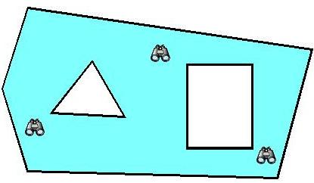
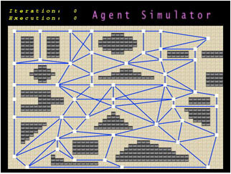

警備に関する問題
美術館定理 （監視カメラの設置）
グラフの頂点の警邏
http://math.a.la9.jp/kudou.htm
塀の警邏
👮
👮
Machado, Aydano, et al. "Multi-agent patrolling: An empirical analysis of alternative architectures." International Workshop on Multi-Agent Systems and Agent-Based Simulation. Springer, Berlin, Heidelberg, 2002. -- Fig.1
👮

Slide 4


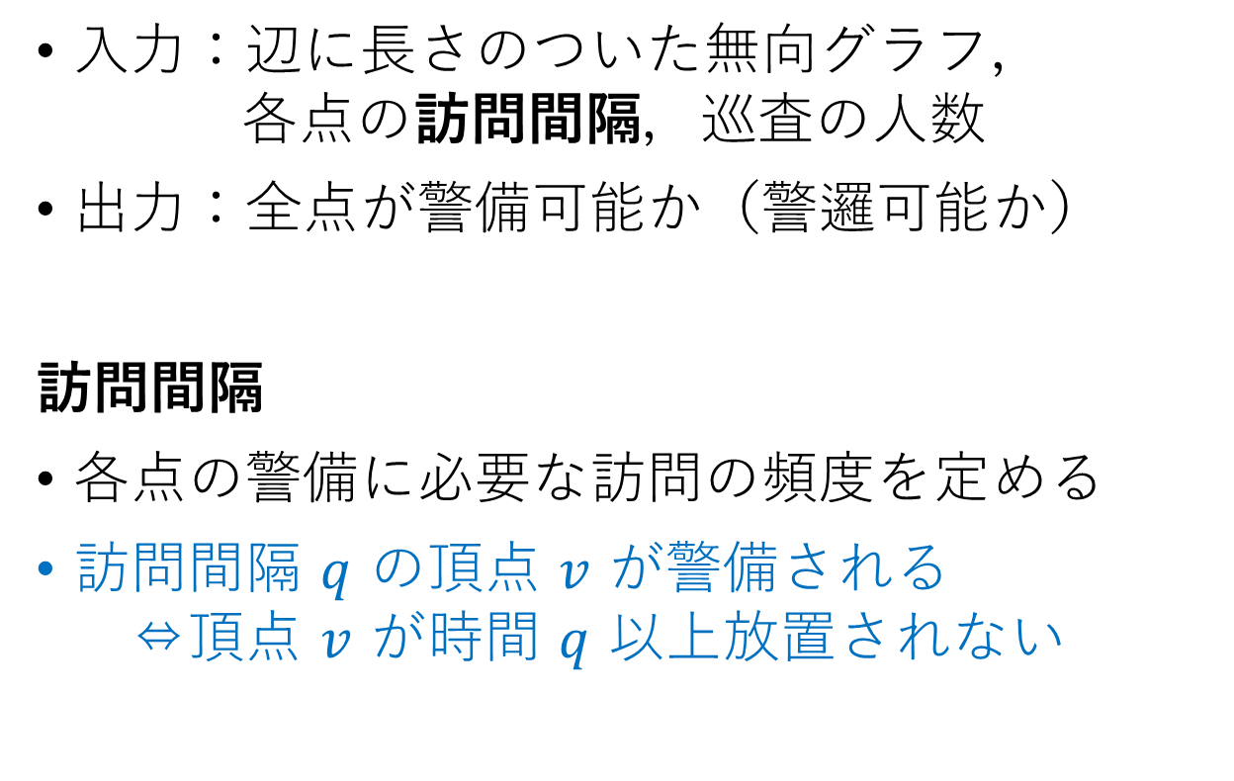











協力警邏問題
訪問間隔
$$1$$
$$1$$
$$4$$
$$2$$
$$5$$
入力：辺に長さのついた無向グラフ， 各点の訪問間隔，巡査の人数
出力：全点が警備可能か（警邏可能か）
訪問間隔
各点の警備に必要な訪問の頻度を定める
訪問間隔 $q$ の頂点 $v$ が警備される ⇔頂点 $v$ が時間 $q$ 以上放置されない
$$4$$
$$2$$
$$2$$
$$4$$
$$4$$
$$2$$
時刻
$$2$$
$$4$$

Slide 5
点の警邏問題の細かい設定について
巡査の速さ
今回は全員速さは0以上1以下
巡査の視野
現在地の一点（監視カメラとの違い）
一般のグラフでは巡査1人＆全点の訪問間隔が1でも NP困難
今回はいくつかの簡単なグラフで調べる
優先的に警備すべき点の有無
すべて平等とし全点を警備できるかの判定を行う
後で一部の図形について，警邏可能な部分集合を求める問題も扱う
「協力警邏問題」とは？

Slide 6














協力の有無による警邏戦略の違い
$$2$$
$$1$$
$$2$$
$$2$$
$$1$$
$$2$$
$$6$$
$$2$$
$$2$$
$$6$$
訪問間隔
$$6$$
$$2$$
$$2$$
$$6$$
協力なし
協力あり

Slide 7
左：全点の訪問間隔が等しいとき 右：一般の場合
巡査数が一般の場合：協力無し[2]
一般のグラフ
NP困難 / NP困難
木
NP困難 / NP困難
線分
P/P
星
NP困難 / NP困難
[2] : S. Coene, F.C.R. Spieksma, and G.J. Woeginger. Charlemagne's challenge: the periodic latency problem. Operations Research, 59(3), pp. 674–683, 2011.

Slide 8
左：全点の訪問間隔が等しいとき 右：一般の場合
巡査が1人の場合[2]
一般のグラフ
NP困難 / NP困難
木
P / NP困難
線分
P/P
星
P / NP困難
[2] : S. Coene, F.C.R. Spieksma, and G.J. Woeginger. Charlemagne's challenge: the periodic latency problem. Operations Research, 59(3), pp. 674–683, 2011.

Slide 9
巡査数が一般の場合：協力あり（本研究）
一般のグラフ
NP困難 / NP困難
木
? / NP困難
線分
? / ?
星
? / NP困難

Slide 10



巡査数が一般の場合：協力あり（本研究）
一般のグラフ
NP困難 / NP困難
木
? / NP困難
線分
? / ?
Unit
? / ?
星
? / NP困難
$$d$$
$$d$$
$$d/2$$
辺の長さが
すべて等しい
完全グラフ

Slide 11
巡査数が一般の場合：協力あり（本研究）
一般のグラフ
NP困難 / NP困難
木
? / NP困難
線分
P / ?
Unit
P / ?
星
P / NP困難
$$d$$
$$d$$
$$d/2$$
辺の長さが
すべて等しい
完全グラフ

Slide 12
巡査数が一般の場合：協力あり（本研究）
一般のグラフ
NP困難 / NP困難
木
? / NP困難
線分
P / ?
Unit
P / ?
星
P / NP困難

Slide 13
線分の場合
巡査の最高速度は全員同じなので， すれ違う代わりに互いに引き返してもよい
→ 巡査は初期配置の順序を保って動く（＝順序保存運行）

Slide 14
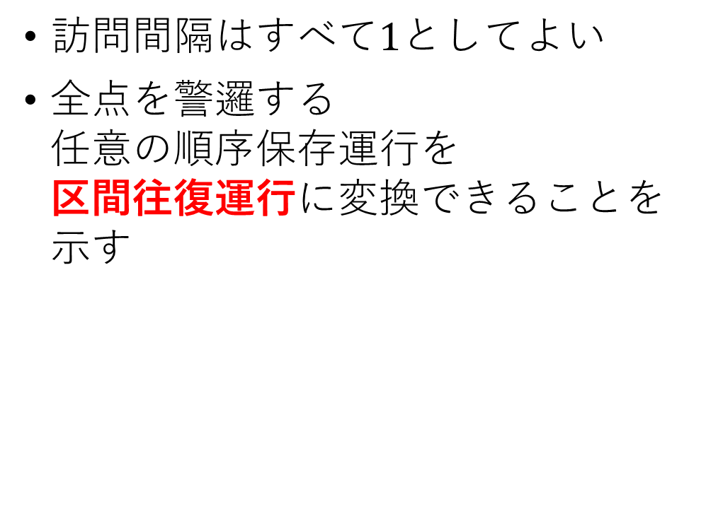



線分：訪問間隔がすべて等しい場合
訪問間隔はすべて$1$としてよい
全点を警邏する 任意の順序保存運行を 区間往復運行に変換できることを示す
$$1/2$$
$$1$$
$$1/2$$
時刻

Slide 15


線分：訪問間隔がすべて等しい場合
左端の点は のみで警備されている → は左端$+1/2$より右にはいない
$$1/2$$
$$1$$
$$1/2$$
$$1$$
時刻

Slide 16

線分：訪問間隔がすべて等しい場合
左端の点は のみで警備されている → は左端$+1/2$より右にはいない
$[0, 1/2]$を往復するのが最適
$$1/2$$
$$1$$
$$1/2$$
$$1$$
時刻

Slide 17


線分：訪問間隔がすべて等しい場合
左端の点は のみで警備されている → は左端$+1/2$より右にはいない
$[0, 1/2]$を往復するのが最適
の動きも同様に決める
$$1/2$$
$$1$$
$$1/2$$
$$1$$
時刻

Slide 18
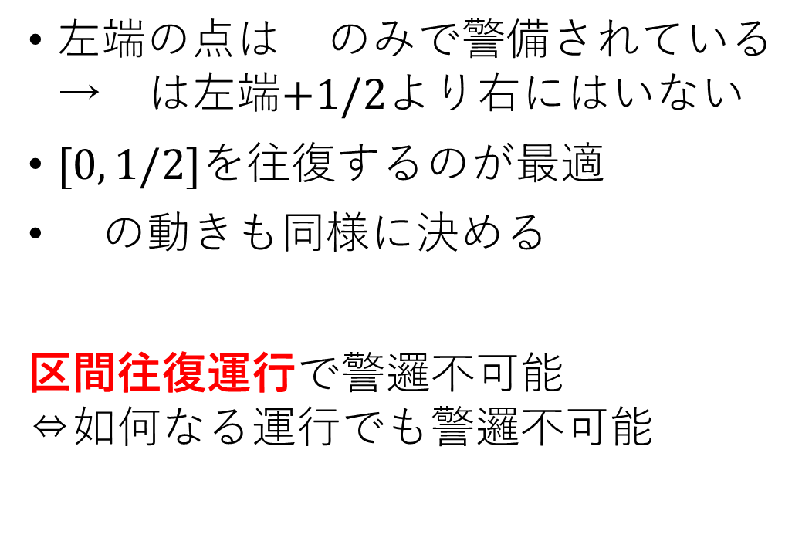
線分：訪問間隔がすべて等しい場合
左端の点は のみで警備されている → は左端$+1/2$より右にはいない
$[0, 1/2]$を往復するのが最適
の動きも同様に決める
区間往復運行で警邏不可能 ⇔如何なる運行でも警邏不可能
$$1/2$$
$$1$$
$$1/2$$
時刻

Slide 19
線分：訪問間隔が一般の場合
訪問間隔がすべて同じならば， 複数の巡査の協力を考えなくてよいので単純に解けた
訪問間隔が一般の場合は，巡査の協力が必要でかつ その運行の機械的な決定も難しそうな例が存在（次ページ）

Slide 20













$$8$$
$$2$$
$$2$$
$$3$$
$$6$$
$$8$$
$$2$$
$$2$$
$$3$$
$$6$$
が，左端の点にちょうど 戻ってこれるギリギリまで 右に手伝いに行くと失敗
早めに引き返すと2人で警邏可能
先ほどのように，左側から 巡査の動きを決定できないか？（「早めに引き返す」 が不可能な設定なら…）
$$8$$
$$6$$
$$>6$$

Slide 21

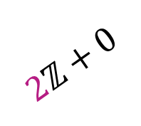


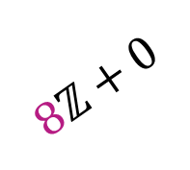
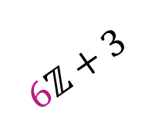

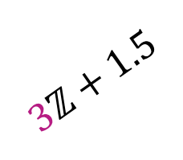



時刻指定問題
$$3ℤ+1.5$$
$$8ℤ+0$$
$$2ℤ+0$$
$$2ℤ+1$$
$$6ℤ+3$$
$$8$$
$$2$$
$$2$$
$$3$$
$$6$$
$$0$$
訪問間隔の代わりに訪問時刻が指定される 時刻指定問題ならば， 早めに引き返す工夫はできない．
左側に点を残さずになるべく右側に行くのが最適となり， 左端から巡査の動きを決定可能． （証明略）
時刻

Slide 22
巡査数が一般の場合：協力あり（本研究）
一般のグラフ
NP困難 / NP困難
木
? / NP困難
線分
P / ?
Unit
P / ?
星
P / NP困難

Slide 23
星の場合
巡査が1人のとき
全点の訪問間隔が等しい → Pに属する
訪問間隔が一般の場合 → NP困難
巡査数一般の場合
非協力警邏問題ならNP困難
協力警邏問題
全点の訪問間隔が等しい → Pに属する
訪問間隔が一般の場合 → NP困難
協力を許す場合の方が簡単な場合がある

Slide 24

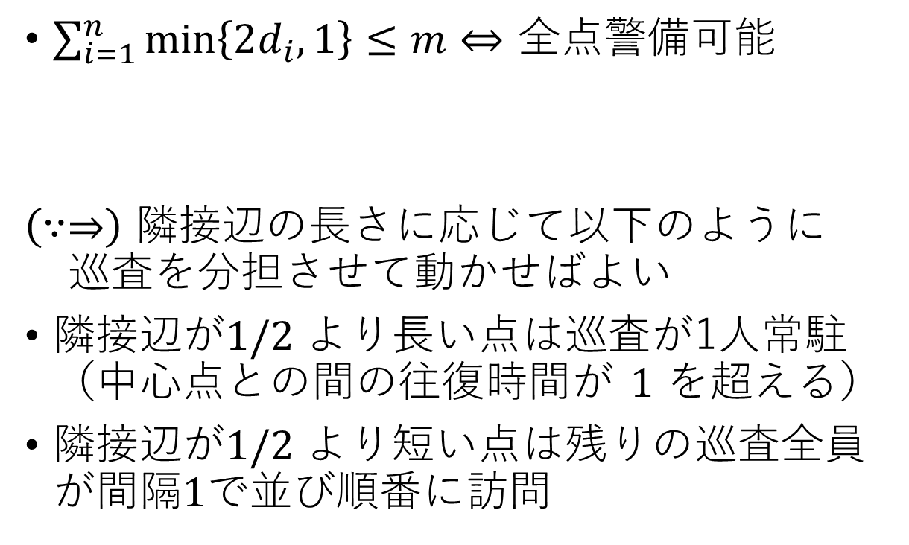

全点の訪問間隔が等しい場合
$$1$$
$$1$$
$\sum_{i=1}^{n}{\min\left\{2d_{i},1\right\}}≤m⇔$ 全点警備可能
$\left(∵⇒\right)$ 隣接辺の長さに応じて以下のように 巡査を分担させて動かせばよい
隣接辺が1/2 より長い点は巡査が1人常駐 （中心点との間の往復時間が $1$ を超える）
隣接辺が1/2 より短い点は残りの巡査全員が間隔$1$で並び順番に訪問
訪問間隔
巡査数

Slide 25
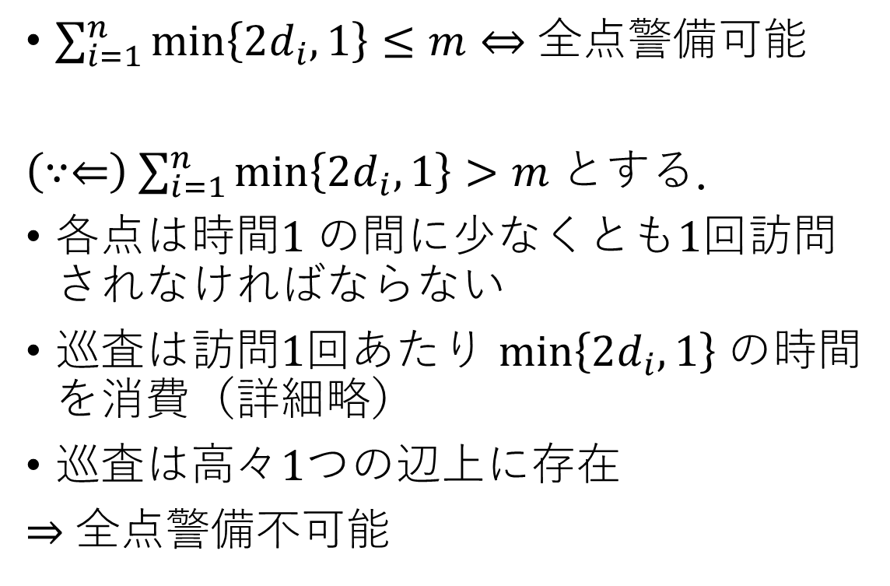
全点の訪問間隔が等しい場合
$\sum_{i=1}^{n}{\min\left\{2d_{i},1\right\}}≤m⇔$ 全点警備可能
$\left(∵⇐\right)$ $\sum_{i=1}^{n}{\min\left\{2d_{i},1\right\}}>m$ とする．
各点は時間$1$ の間に少なくとも1回訪問されなければならない
巡査は訪問1回あたり $\min\left\{2d_{i},1\right\}$ の時間を消費（詳細略）
巡査は高々1つの辺上に存在
$⇒$ 全点警備不可能

Slide 26
巡査数が一般の場合：協力あり（本研究）
一般のグラフ
NP困難 / NP困難
木
? / NP困難
線分
P / ?
Unit
P / ?
星
P / NP困難

Slide 27
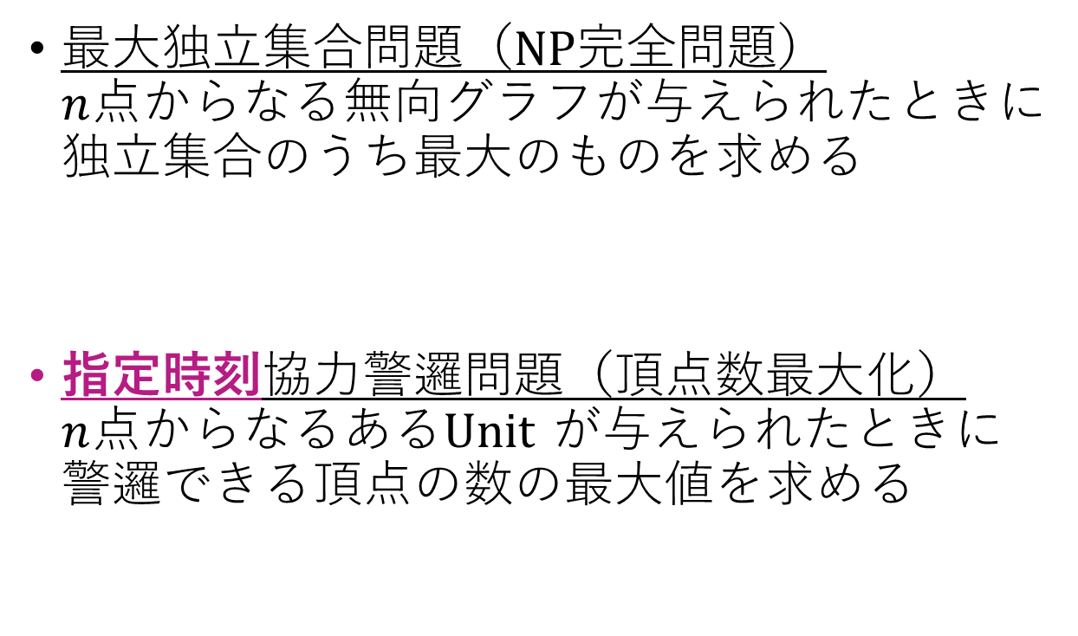
Unit：訪問間隔が一般の場合
2点間に辺がある ⇕ 2点の指定訪問時刻が 重複している
となるように各点の訪問時刻を設定（詳細略）
最大独立集合問題（NP完全問題） $n$点からなる無向グラフが与えられたときに 独立集合のうち最大のものを求める
指定時刻協力警邏問題（頂点数最大化） $n$点からなるあるUnit が与えられたときに 警邏できる頂点の数の最大値を求める
帰着
時刻指定 & 頂点数最大化なら
巡査が1人でもNP困難

Slide 28
まとめ
本研究の動機：複数の巡査の協力による警邏を考えたい
巡査の協力が不要な場合や，協力の仕方が簡単になる場合は，簡単に解くことができる
訪問間隔が一般の場合は協力警邏ではほとんど未解決 → 時刻指定問題なら効率的な算法や困難性を示せた場合がある
線分では端から順に巡査の動きを決定できる
Unitで頂点数最大化なら巡査1人でもNP困難
しかし，複雑そうな協力が有り得る設定で未解決な部分が多い
今後の課題：木や閉路の場合，他の図形で時刻指定問題，…

